Slide 1
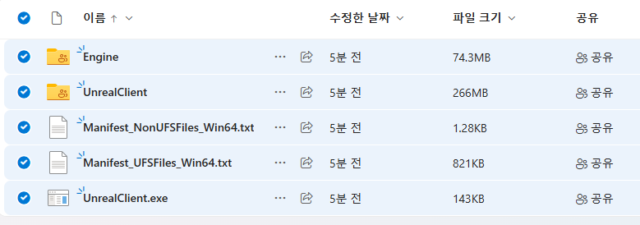
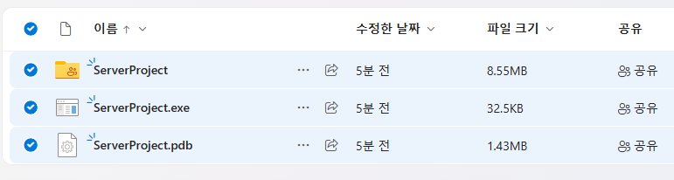
01 실행 방법 (설치1)
URL 다운로드
서버 프로젝트 https://1drv.ms/f/c/be5a227c0595c92e/Ev1NoBRAvZpGkRtg3SL8aFgBiFciPBscr2u5mQYocG4F_Q?e=rhUHuZ
클라이언트 프로젝트
https://1drv.ms/f/c/be5a227c0595c92e/Es4zfaQBNmBFmXlBoXR9krIB1_WnnVyKk-1whe9H3UNl9w?e=tXP4md
모든 파일 다운로드

Slide 2
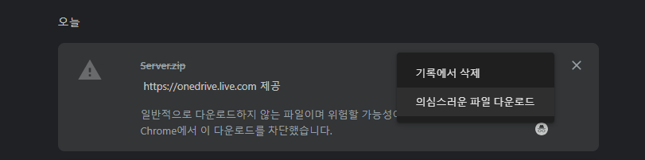

01 실행 방법 (설치2)
*의심스러운 파일 무시
의심스러운 파일이라며 설치가 안될 때가 있으므로 안심하시고 설치하셔도 됩니다.
다운로드 후 압축 해제
압집으로는 압축 해제가 안될 수 있으니 7Zip 사용을 권장드립니다.

Slide 3
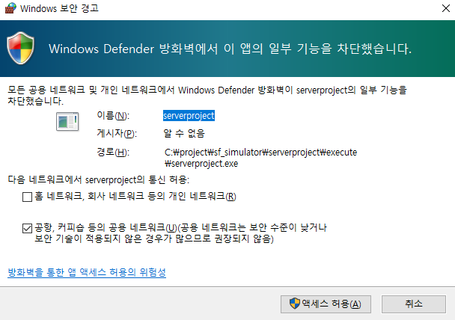
01 실행 방법 (서버 실행)
서버 파일 실행
압축 해제 후 ServerProject.exe 파일 실행
실행 후 N을 입력하라는 안내 텍스트가 출력되면 N 입력
서버 통신을 위해 액세스 허용

Slide 4
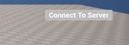

01 실행 방법 (클라이언트 실행1)
클라이언트 파일 실행
압축 해제 후 UnrealClient.exe 파일 실행
화면 우측 상단에 Connect To Server 버튼을 클릭하여 서버와 연결
화면 우측 상단에 Create Grid 버튼을 클릭하여 이동체가 활동할 범위 액터를 생성

Slide 5
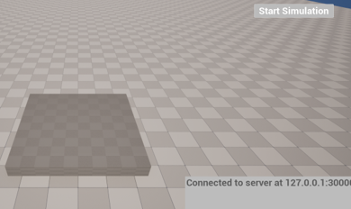
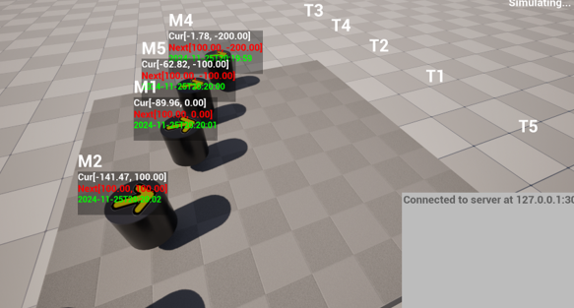
01 실행 방법 (클라이언트 실행2)
화면 우측 상단에 Start Simulation 버튼을 클릭하여 시뮬레이션 시작
Simulating 상태에서 W, A, S, D로 관찰자 이동, 마우스 우/좌 클릭상태로 조작 시 방향 회전 가능

Slide 6
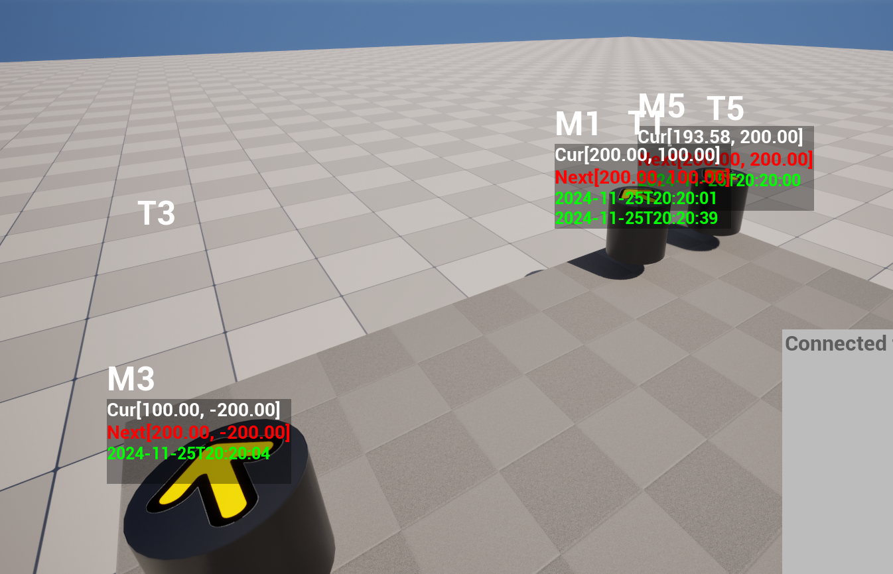
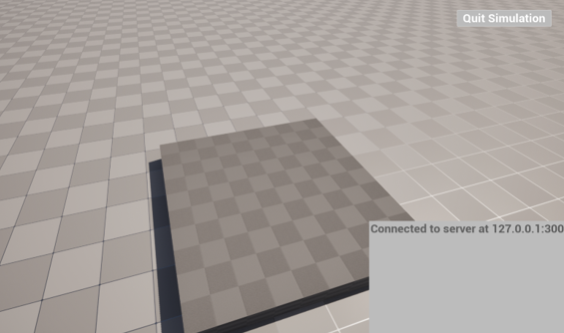
01 실행 방법 (클라이언트 실행3)
모든 이동체가 목적지에 도달해서 전부 사라지면 우측 상단에 Quit Simulation 버튼 활성화
버튼 클릭 시 클라이언트 프로그램 종료

Slide 7
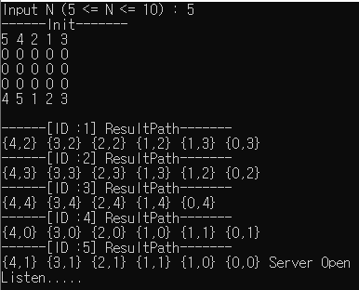
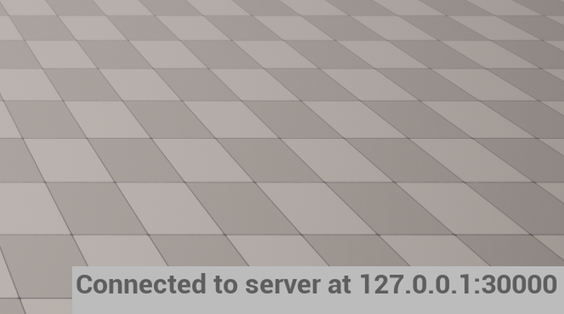
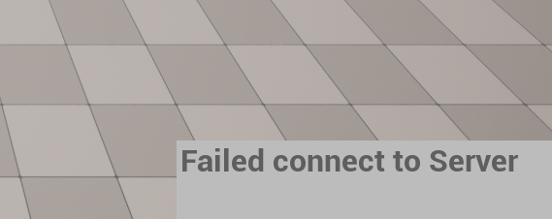
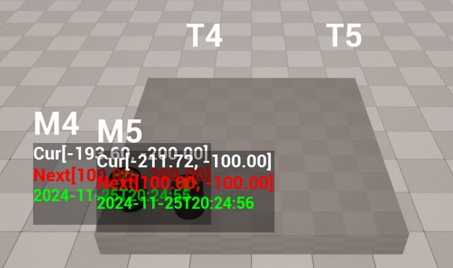
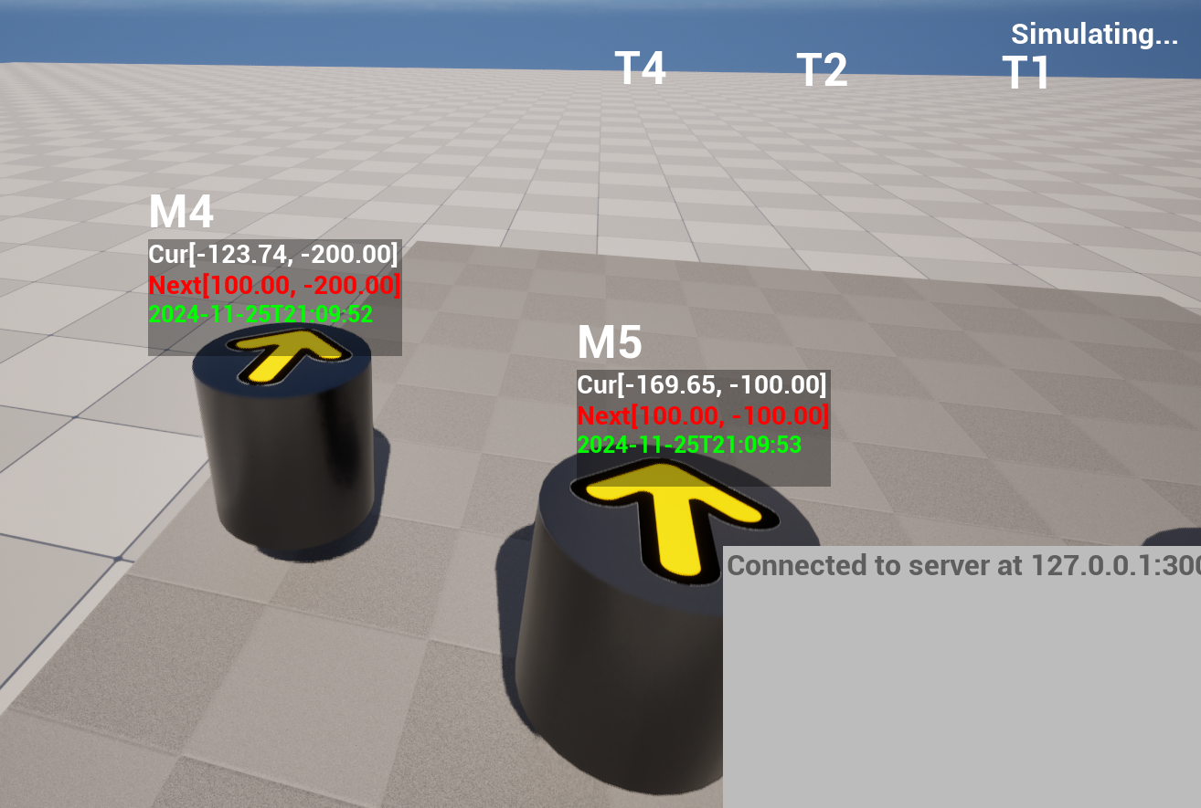
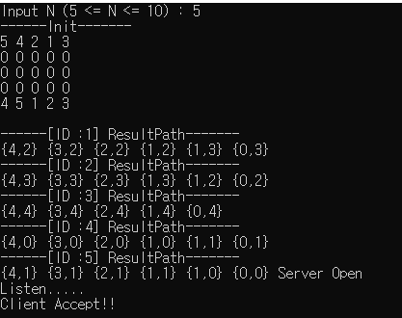
02 실행 결과물(1)
Server
Client
[Server 실행] Listen 상태 대기
경로 알고리즘 활성화
[Client 접속] 성공 - Sever IP, 포트 정보 출력 / 실패 - 실패 텍스트 출력
[Client 접속 성공] 접속 확인 텍스트 출력
[이동체 생성] 이동체/목적지ID(흰색), 현재 위치(흰색), 목표위치(빨강), 생성 시간(초록) 출력

Slide 8
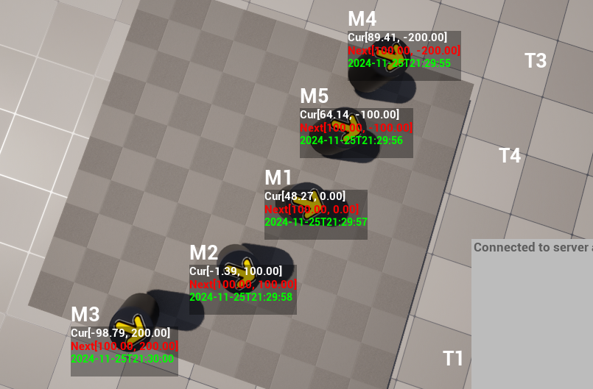
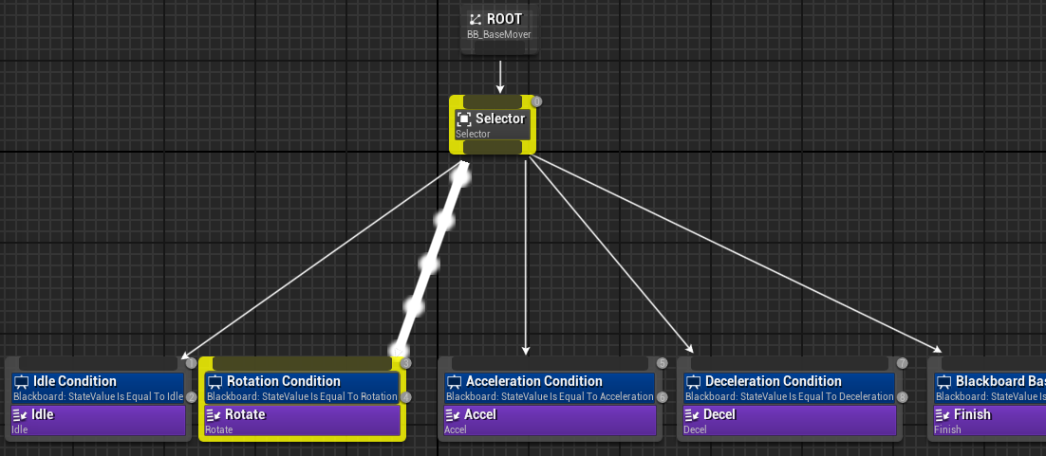
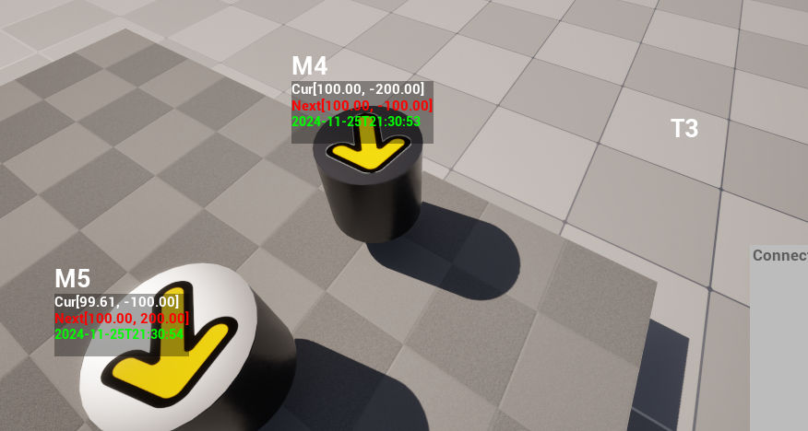
02 실행 결과물(2)
[이동체, 목적지 삭제] 결과 시간 기록 후 2초 뒤 릴리즈
[생성 시간] 피보나치 수열(초) 간격으로 생성
비헤이비어 트리로 FSM 구조를 만들어 이동체 자동 제어

Slide 9
03 구현 아키텍처
Server Project (C++ Native)
Client Project (UE 5.3.2)
AClientPlayGameMode
AMover
Server
ATCPClient
맴버
MainSimulator
TCPClient
InfoWidgetComponent
AIController
SettingData
bIsAllowDestroy
SetWayPoints
AllowDestroy
UpdateWidgetPosInfo
UpdateWidgetTimeInfo
AcceptSocket
ReceiveThreads
ServerOpen
ServerRecvThread
TCPCilentSocket
ConnectToServer
SendData
RecvData
맴버
TCP Socket 통신
ABaseMoverAIController
BehaivorTree
OnPossess
맴버
WayPointAlgo
FindPathWithBFS
SimulatorManager
UClientPlayMainWidget
상속
맴버
GridPlatform
Movers
DestSigns
MoverSpawnTimes
SpawnGridPlatform
SpawnMover
SpawnDestSign
PathModify
ReleaseActor
ConvertToRealPos
InitSpawnMoverTimes
WidgetSwitcher
LoggingBox
AddLogText
UMoverData
FixedData
DistanceToDestValue
CurVelocity
CurWaypointIdx
StartTime
FinishTime
Dir
WayPointInfo
ObjectID
ID
GetID
SetID

